Slide 1
INLEIDING TOT PROGRAMMEREN
METHODES – C#

Slide 2
BOUWSTENEN
Elk programma is een combinatie van volgende bouwstenen:
Sequenties
Selecties
Iteraties
Methodes

Slide 3
DOEL VAN METHODES
Compacter en efficiënter schrijven van code
Vermijden van dubbele code
Hergebruiken van code
Dit leidt tot:
Overzichtelijke programma's
Eenvoudiger te onderhouden code

Slide 4
DOEL VAN METHODES
Het programmeren van methodes zorgt ervoor dat we
code in stukjes kunnen opdelen die elk een duidelijk
omschreven taak uitvoeren
Bijvoorbeeld:
Scherm instellingen
Totaal berekenen
Gegevenscontrole uitvoeren
...

Slide 5
SOORTEN METHODES
Methodes zonder returnwaarde
Methode voert enkel een actie uit
Bijvoorbeeld
PasScherminstellingenAan()
Methodes met returnwaarde
Methode voert een actie/berekening uit
Stuurt een resultaat terug
Bijvoorbeeld
bedrag = BerekenTotaal()

Slide 6
METHODES
Methodes kunnen vergeleken worden met dozen.
Elke doos bevat de code om één bepaalde taak uit te voeren.
Het programma is een verzameling van die dozen.
Main() ⇒ Hoofddoos
Eigen methodes ⇒ Elk een eigen doos

Slide 7
METHODES: MAIN()
Main() is de hoofddoos en wordt automatisch geopend bij het starten van het programma
Ze bevat instructies om andere dozen (eigen methodes te openen
Idealiter bevat Main() alleen:
Declaratie van lokale variabelen
Oproepen van methodes (eigen of C#)
Gebruik van bouwstenen zoals selecties en iteraties

Slide 8
METHODES: EIGEN METHODES
Eigen methode() is een kleine doos en wordt enkel gebruikt wanneer aangeroepen
Deze bevat:
De eigenlijke opdrachten om één specifieke taak uit te voeren
Kan ook andere dozen (eigen methodes) openen
Idealiter maximum 20 opdrachten

Slide 9
METHODES: EIGEN METHODES
Wanneer alle instructies van deze doos uitgevoerd zijn, wordt deze doos afgesloten
Vervolgens wordt er weer sequentieel verder gegaan in de hoofddoos (meestal Main())

Slide 10
METHODES: EIGEN METHODES
Elke kleine doos (eigen methodes) krijgt een naam
Afspraken ivm benaming methodes:
Altijd een werkwoord op gebiedende wijs
Begint steeds met een hoofdletter (PascalCase)
We gebruiken Nederlandstalige werkwoorden

Slide 11
METHODES: WAT VOORZIEN?
Methode definitie
Hier definieer je:
De naam van de methode
De soort, namelijk met of zonder returnwaarde
De in en/of uit parameters
Bevat:
Code om één bepaalde taak uit te voeren
Lokale variabele(n) met onafhankelijke namen
Methode Oproep
Verschillend afhankelijk van de methode definitie

Slide 12
METHODES: SYNTAX
Methode zonder return waarde & zonder parameters
Methode definitie
private static void MethodeNaam()
{
eventueel lokale variabele(n) declareren
opdrachten om één taak uit te voeren
}
Methode oproep
MethodeNaam();

Slide 13
METHODES: SYNTAX
Methode zonder return waarde & met in parameters
Methode definitie
private static void MethodeNaam(datatype variabele)
{
eventueel lokale variabele(n) declareren
opdrachten om één taak uit te voeren
}
Methode oproep
MethodeNaam(parameternaam: variabele|constante);

Slide 14
METHODES: SYNTAX
Methode zonder return waarde & met in|out parameters
Methode definitie
private static void MethodeNaam(ref datatype variabel)
{
eventueel lokale variabele(n) declareren
opdrachten om één taak uit te voeren aanpassingen van ref-variabele
}
Methode oproep
MethodeNaam(parameternaam: ref variabele);

Slide 15
METHODES: SYNTAX
Methode met return waarde & zonder parameters
Methode definitie
private static datatype MethodeNaam()
{
datatype returnvariabele
eventueel lokale variabele(n) declareren
opdrachten om één taak uit te voeren
return returnvariabele
}
Methode oproep
variabele = MethodeNaam();

Slide 16
METHODES: SYNTAX
Methode met return waarde & met in parameters
Methode definitie
private static datatype MethodeNaam(datatype variabele)
{
datatype returnvariabele
eventueel lokale variabele(n) declareren
opdrachten om één taak uit te voeren
return returnvariabele
}
Methode oproep
variabele = MethodeNaam(parameternaam: variabele|constante);

Slide 17
METHODES: SYNTAX
Methode met return waarde & met in|out parameters
Methode definitie
private static datatype MethodeNaam(ref datatype variabele)
{
datatype returnvariabele
eventueel lokale variabele(n) declareren
opdrachten om één taak uit te voeren
aanpassingen van ref-variabele
return returnvariabele
}
Methode oproep
variabele = MethodeNaam(parameternaam: ref variabele);

Slide 18
METHODES: SYNTAX
Methode definitie
private
De methode is enkel gekend en oproepbaar binnen de klasse Program
static
Enkel nodig bij consoleapplicaties
void
Wanneer we geen returnwaarde verwachten, geven we void op als datatype
return returnvariabele
De variabele die als antwoord teruggestuurd wordt

Slide 19
METHODES: UITLEG PARAMETERNAAM
Parameternaam is optioneel maar enorm handig
Duidelijker welke info in welke parameter wordt opgevangen
Hierdoor moet de volgorde van de parameters niet aangehouden worden bij het aanroepen van de methode

Slide 20
BESTAANDE CODE AANPASSEN
Werkwijze
Bekijken van code en groeperen van code per taak
Elke taak een methode definitie geven
Code verplaatsen van de Main() naar de juiste methode definitie verplaatsen
Maak eventuele aanpassingen in eigen methodes
Returnvariabele aanmaken
Returnvariabele terugsturen
….
Maak aanpassingen in Main()
Toevoegen van oproep methode
Variabele die overbodige zijn geworden
….

Slide 21
BESTAANDE CODE AANPASSEN: VOORBEELD
Een vriend stuurt je een sms'je in verband met een activiteit. Je bent niet zeker dat je die dag vrij bent en raadpleegt daarom je digitale agenda. Je stuurt een sms'je terug met daarin of je al dan niet ingaat op de uitnodiging en dit naargelang de inhoud van je agenda.
Extra: We willen zeker zijn dat we geen lege activiteit of een activiteit die in het verleden plaatsvond, boeken.
Stap voor stap gaan we de code van vorige les aanpassen en code van de Main() methode in methodes gieten zodat de Main methode enkel nog duidelijk leesbare en overzichtelijke code bevat.

Slide 22
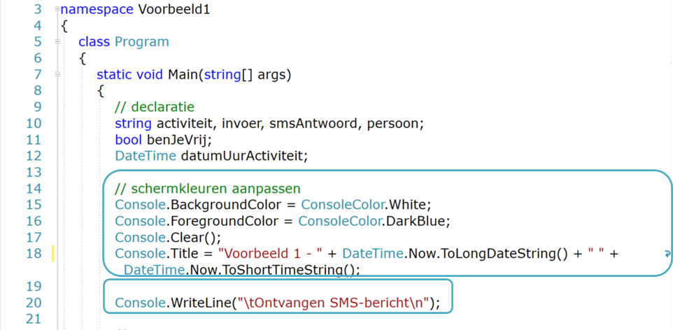
GROEPEREN VAN CODE PER TAAK
PasSchermKleurenAan()
DrukTitel()

Slide 23
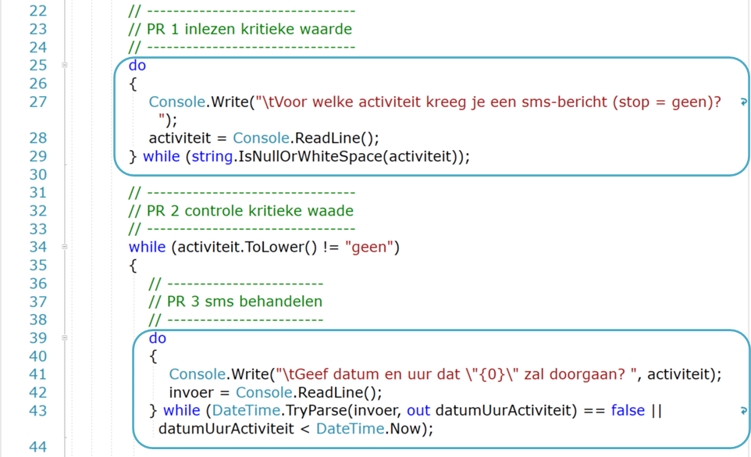
GROEPEREN VAN CODE PER TAAK
LeesActiviteit()
LeesDatumUur()

Slide 24
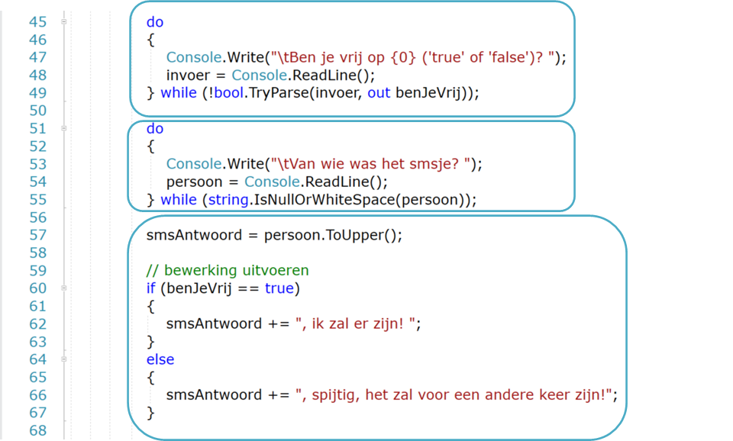
GROEPEREN VAN CODE PER TAAK
LeesBenJeVrij()
LeesPersoon()
BepaalAntwoord()

Slide 25
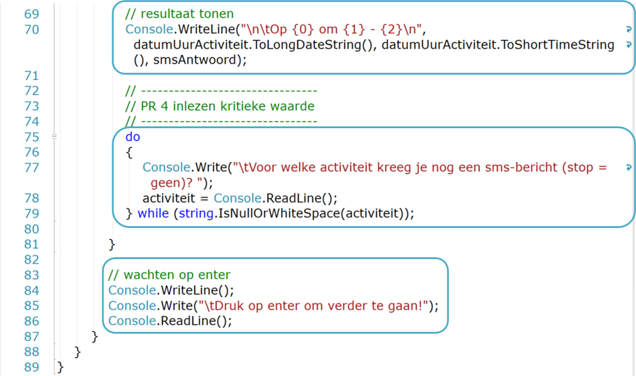
GROEPEREN VAN CODE PER TAAK
LeesBenJeVrij()
DrukAntwoord()
LeesActiviteit()
DrukOpEnter()

Slide 26
DEFINITIES VOOR TAKEN
We hebben volgende taken ontdekt
PasSchermKleurenAan()
DrukTitel()
LeesActiviteit() (2x - PR1 & PR4)
LeesDatumUur()
LeesBenJeVrij()
LeesPersoon()
BepaalAntwoord()
DrukAntwoord()
DrukOpEnter()

Slide 27
HOE BEPALEN WELKE SOORT?
Moet er info teruggestuurd worden?
Is er info van buitenaf nodig (buiten methode)?
Is er info van buitenaf die aangepast moet worden?
Afhankelijk van de antwoorden op deze vragen gebruik je de juiste soort van methode definitie

Slide 28
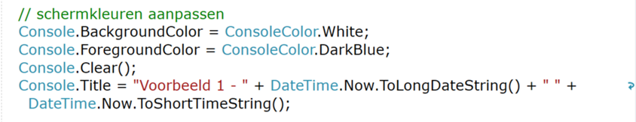
DEFINITIES VOOR TAKEN: PasSchermkleurenAan()
Moet er info teruggestuurd worden? Nee
Is er info van buitenaf nodig? Nee
Is er info van buitenaf die aangepast moet worden? Nee
⇒ Methode zonder returnwaarde zonder parameters

Slide 29
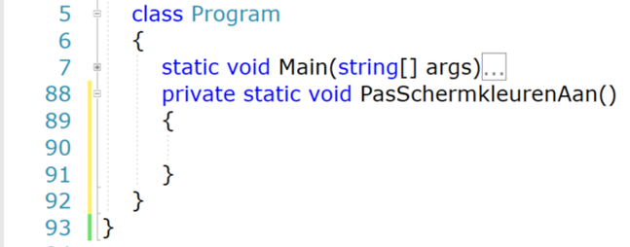
DEFINITIES VOOR TAKEN: PasSchermkleurenAan()

Slide 30
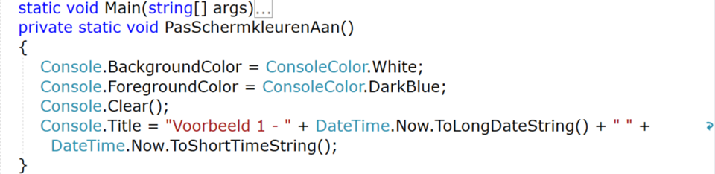
CODE VERPLAATSEN: PasSchermkleurenAan()

Slide 31
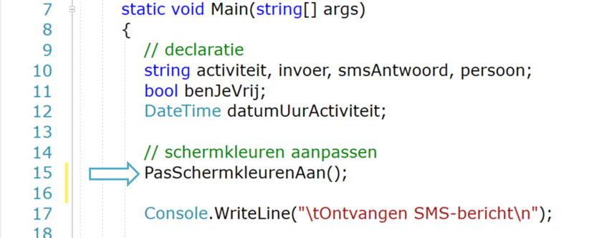
AANPASSINGEN IN MAIN(): PasSchermkleurenAan()

Slide 32
DEFINITIES VOOR TAKEN: DrukTitel()
Moet er info teruggestuurd worden? Nee
Is er info van buitenaf nodig? Nee
Is er info van buitenaf die aangepast moet worden? Nee
⇒ Methode zonder returnwaarde zonder parameters

Slide 33
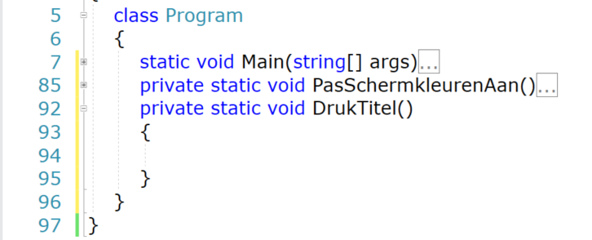
DEFINITIES VOOR TAKEN: DrukTitel()

Slide 34
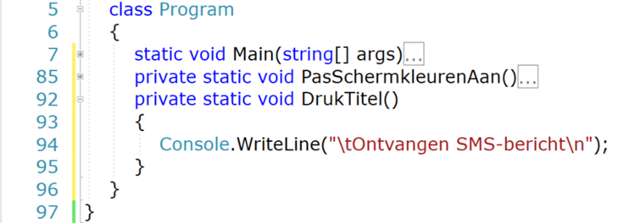
CODE VERPLAATSEN: DrukTitel()

Slide 35
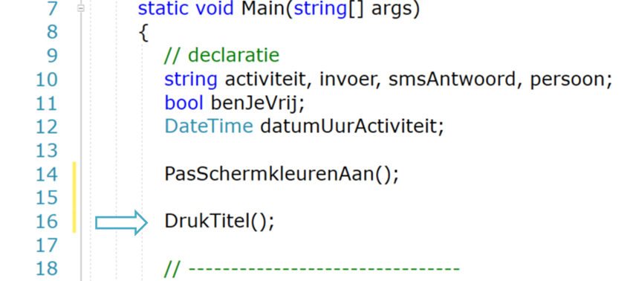
AANPASSINGEN IN MAIN(): DrukTitel()
Minder commentaar
Methodenaam is duidelijk genoem

Slide 36
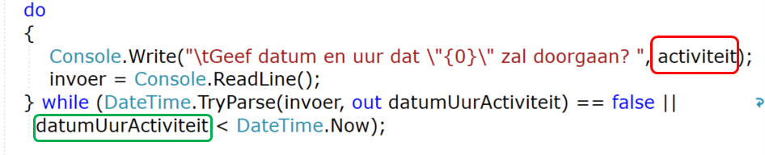
DEFINITIES VOOR TAKEN: LeesDatumUur()
Moet er info teruggestuurd worden?
Ja, datumUurActiviteit
Is er info van buitenaf nodig? Ja, activiteit
Is er info van buitenaf die aangepast moet worden? Nee
⇒ Methode met returnwaarde met in parameters

Slide 37
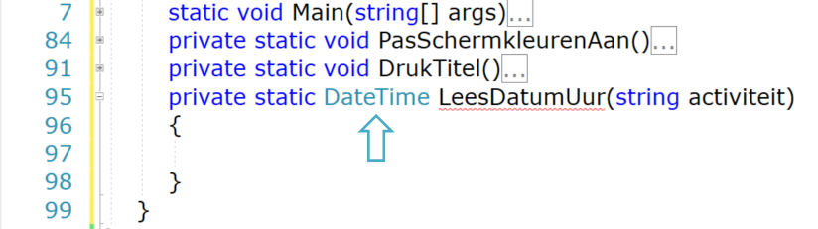
DEFINITIES VOOR TAKEN: LeesDatumUur()
Steeds ook het juiste datatype bepalen dat er teruggestuurd moet worden
datumUurActiviteit is van het datatype DateTime

Slide 38
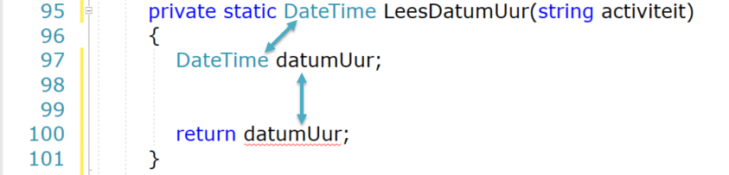
DEFINITIES VOOR TAKEN: LeesDatumUur()
Indien methode met returnwaarde voorzie altijd:
Een lokale variabele met hetzelfde datatype als de returnwaarde met een algemene naam
Stuur de lokale variabele terug met return
Bij code verplaatsen plaats je deze tussen de declaratie van de lokale variabele en het return statement

Slide 39
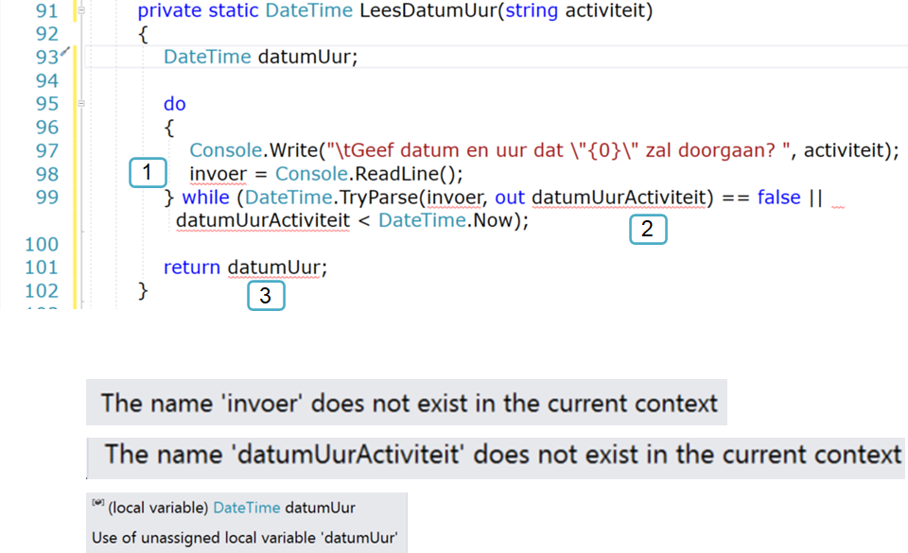
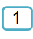
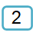
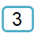
CODE VERPLAATSEN: LeesDatumUur()

Slide 40
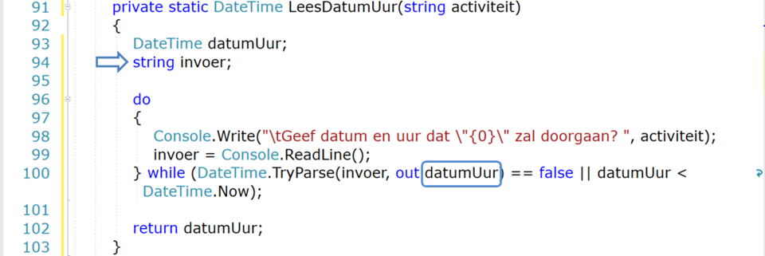
AANPASSINGEN IN METHODE: LeesDatumUur()
Kleine aanpassingen uitvoeren
Variabele invoer lokaal voorzien
Hernoem datumUurActiviteit naar datumUur

Slide 41
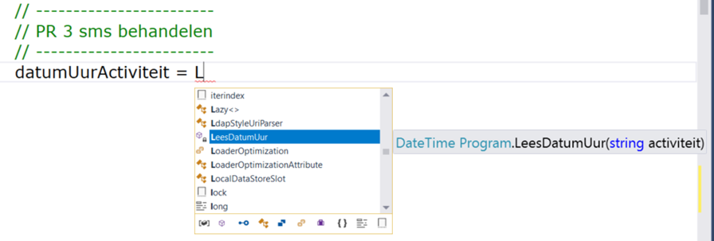
AANPASSINGEN IN MAIN(): LeesDatumUur()
Eigen methodes komen ook in de opzoeklijst
Methodes worden weergegeven met een doossymbool

Slide 42
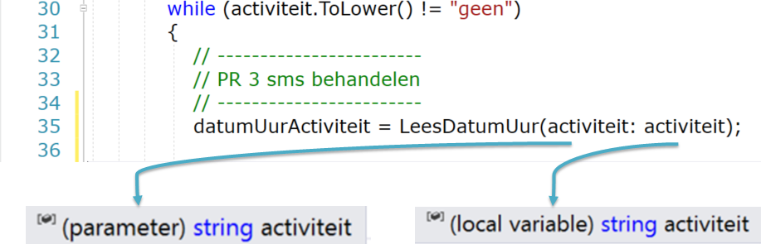
AANPASSINGEN IN MAIN(): LeesDatumUur()

Slide 43
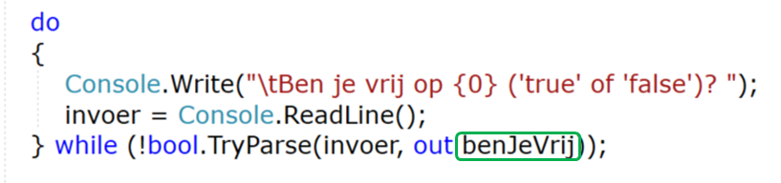
DEFINITIES VOOR TAKEN: LeesBenJeVrij()
Moet er info teruggestuurd worden? Ja, benJeVrij
Is er info van buitenaf nodig? Nee
Is er info van buitenaf die aangepast moet worden? Nee
⇒ Methode met returnwaarde zonder parameters

Slide 44
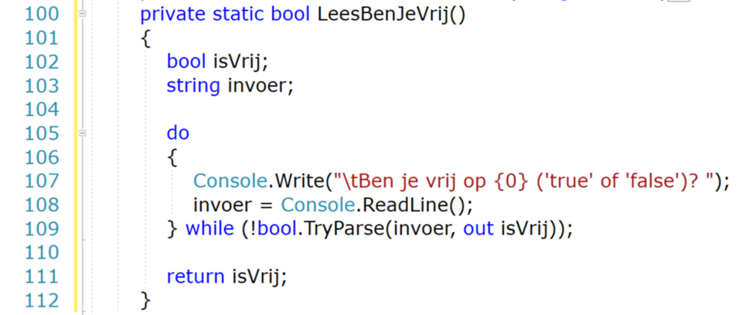
CODE VERPLAATSEN: LeesBenJeVrij()
Ook hier moet je variabele invoer zelf voorzien!

Slide 45
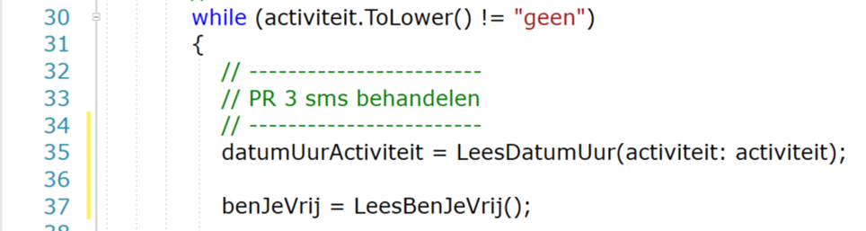
AANPASSINGEN IN MAIN(): LeesBenJeVrij()
We geven de returnwaarde van LeesBenJeVrij() aan een lokale variabele

Slide 46
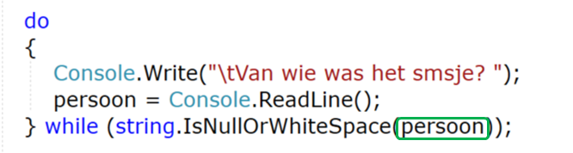
DEFINITIES VOOR TAKEN: LeesPersoon()
Moet er info teruggestuurd worden? Ja, persoon
Is er info van buitenaf nodig? Nee
Is er info van buitenaf die aangepast moet worden? Nee
⇒ Methode met returnwaarde zonder parameters

Slide 47
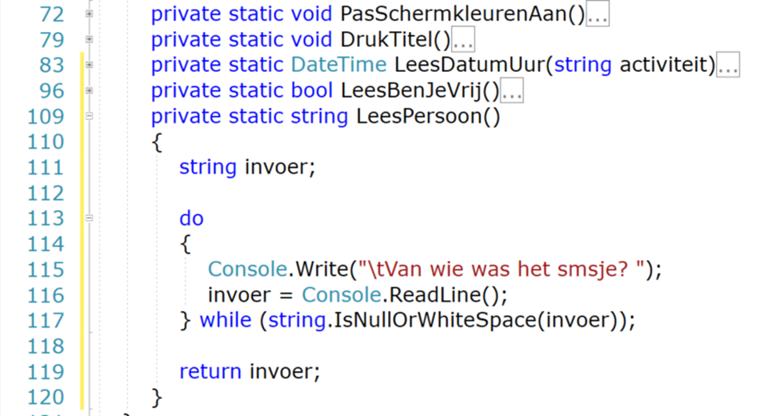
CODE VERPLAATSEN: LeesPersoon()

Slide 48
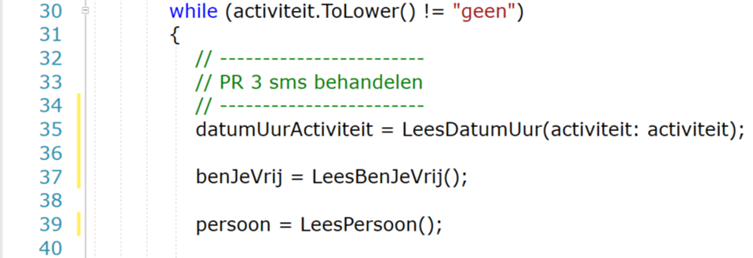
AANPASSINGEN IN MAIN(): LeesPersoon()
Ook hier geven we de returnwaarde van onze methode aan een lokale variabele

Slide 49
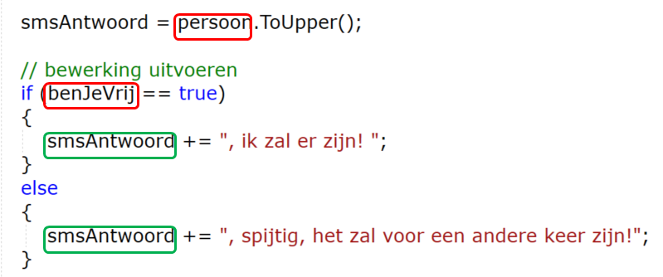
DEFINITIES VOOR TAKEN: BepaalAntwoord()
Moet er info teruggestuurd worden? Ja, smsAntwoord
Is er info van buitenaf nodig? Ja, persoon en benJeVrij
Is er info van buitenaf die aangepast moet worden? Nee
⇒ Methode met returnwaarde met in parameters

Slide 50
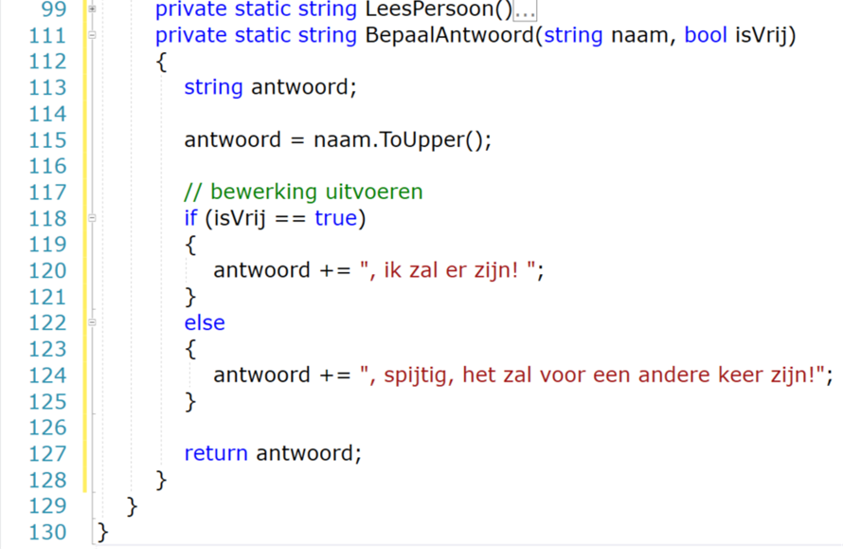
CODE VERPLAATSEN: BepaalAntwoord()

Slide 51
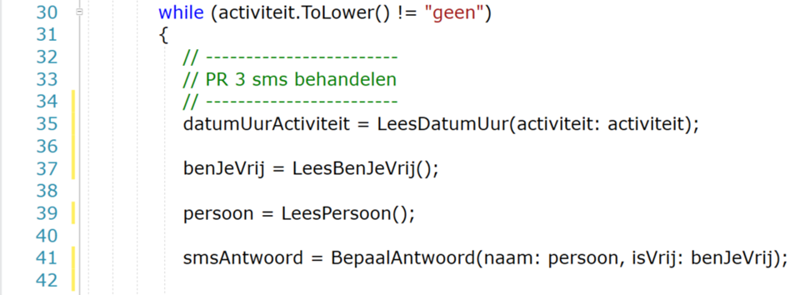
AANPASSINGEN IN MAIN(): BepaalAntwoord()

Slide 52
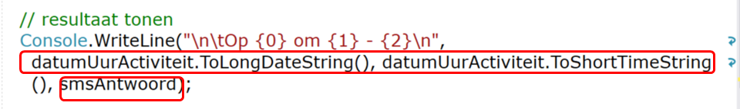
DEFINITIES VOOR TAKEN: DrukAntwoord()
Moet er info teruggestuurd worden? Nee
Is er info van buitenaf nodig? Ja, datumUurActiviteit & smsAntwoord
Is er info van buitenaf die aangepast moet worden? Nee
⇒ Methode zonder returnwaarde met in parameters

Slide 53
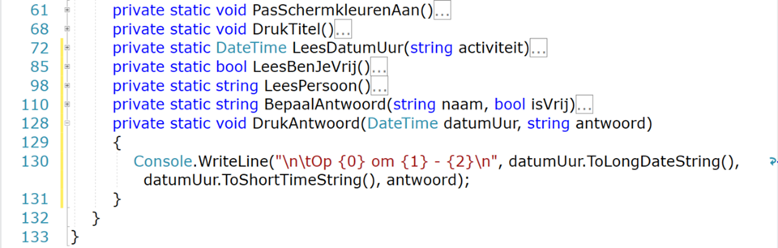
CODE VERPLAATSEN: DrukAntwoord()

Slide 54
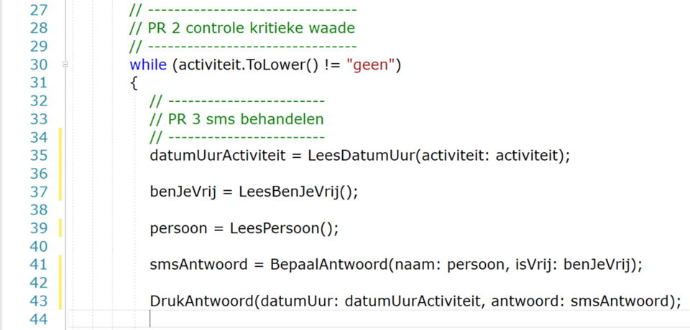
AANPASSINGEN IN MAIN(): DrukAntwoord()

Slide 55
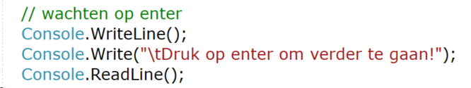
DEFINITIES VOOR TAKEN: DrukOpEnter()
Moet er info teruggestuurd worden? Nee
Is er info van buitenaf nodig? Nee
Is er info van buitenaf die aangepast moet worden? Nee
⇒ Methode zonder returnwaarde zonder parameters

Slide 56
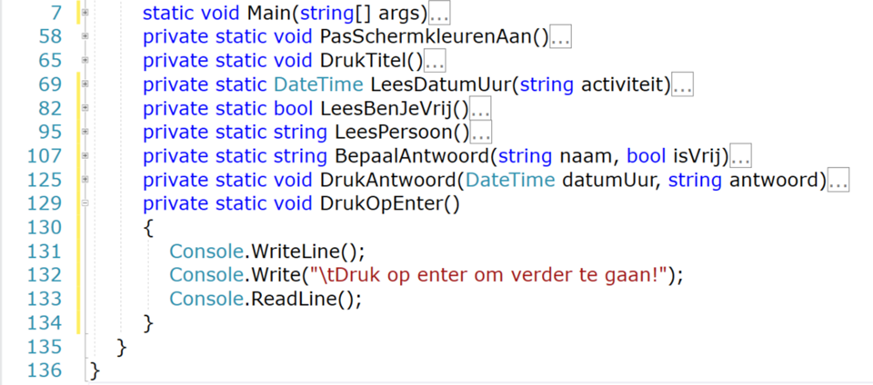
CODE VERPLAATSEN: DrukOpEnter()

Slide 57
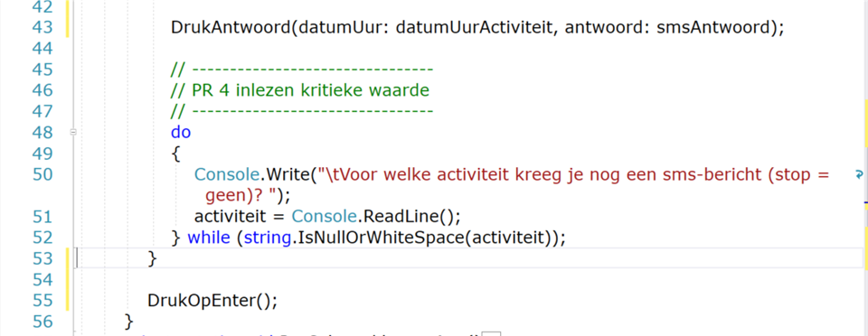
AANPASSINGEN IN MAIN(): DrukOpEnter()

Slide 58
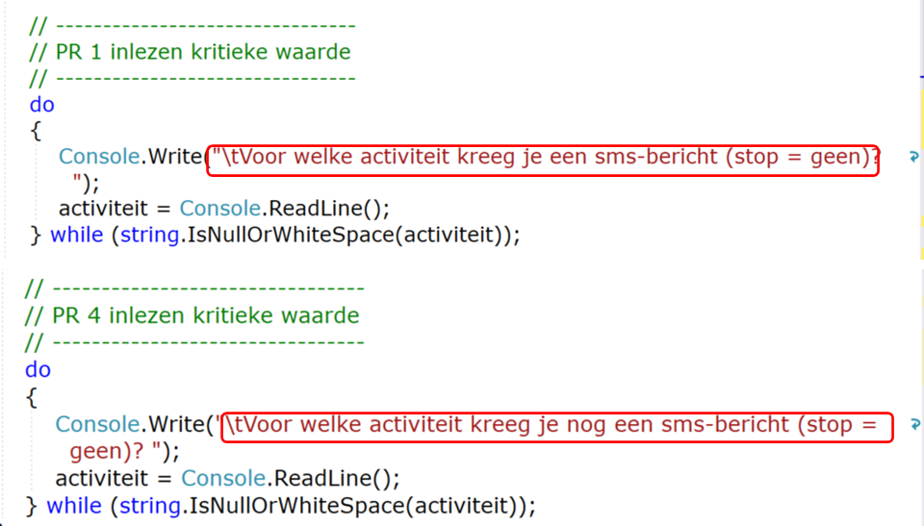
DEFINITIES VOOR TAKEN: LeesActiviteit()
Wat terug sturen? activiteit
Verschil tussen PR1 en PR4
is de tekst van de vraag

Slide 59
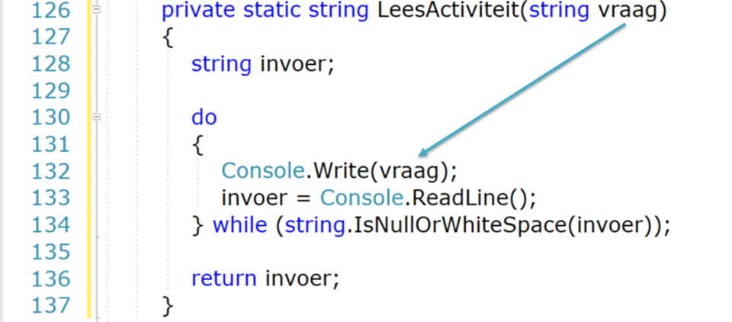
CODE VERPLAATSEN: LeesActiviteit()

Slide 60
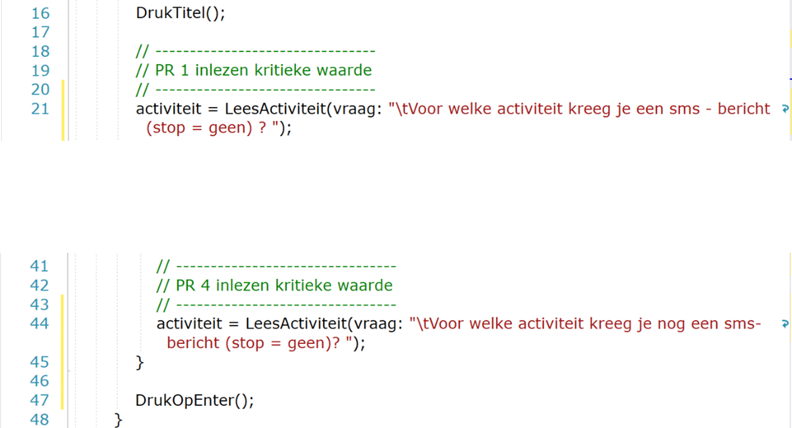
AANPASSINGEN IN MAIN(): LeesActiviteit()

Slide 61
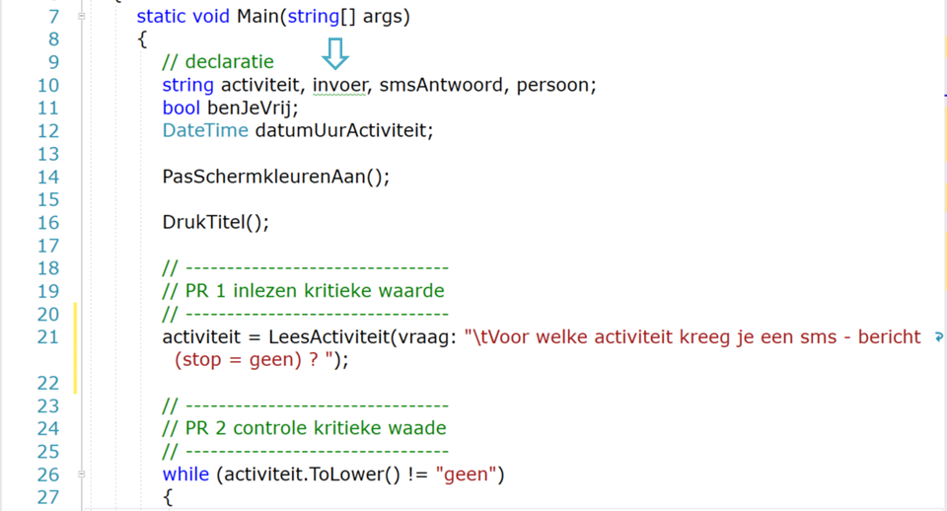
OVERIGE AANPASSINGEN IN MAIN()
Waarschuwing
invoer is niet meer nodig in Main()

Slide 62
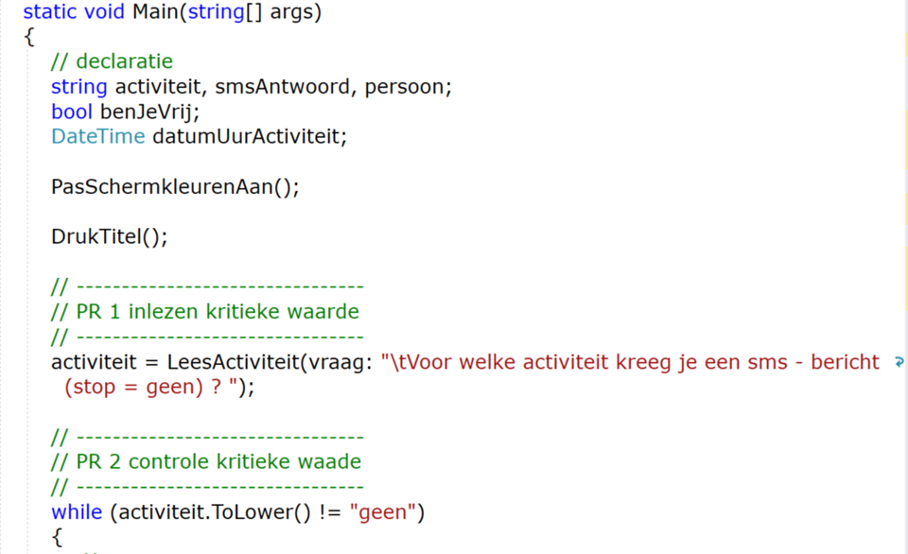
OVERZICHT AANGEPASTE MAIN()

Slide 63
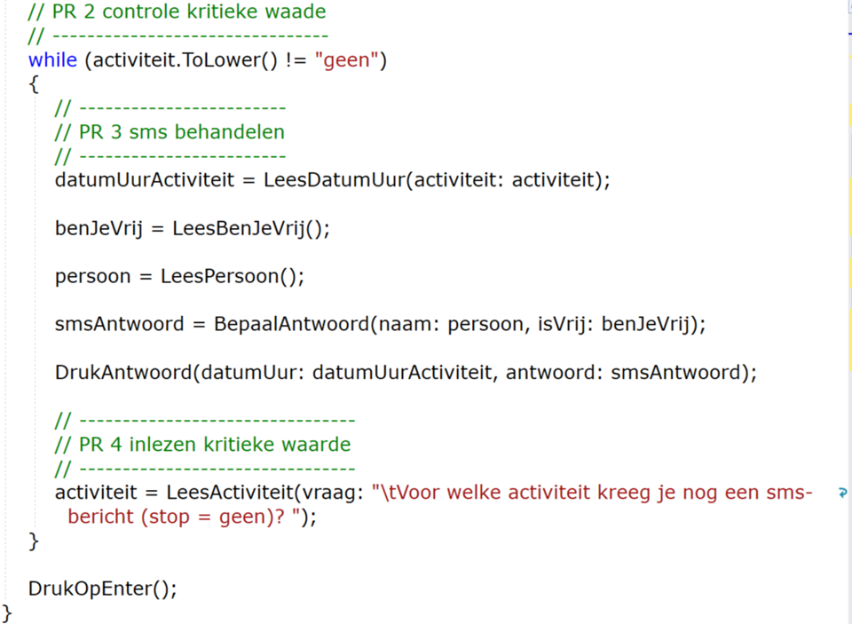
OVERZICHT AANGEPASTE MAIN()

Slide 64
VOORBEELD: REF GEBRUIK
Wanneer er op volgende vraag ja wordt geantwoord
Is er info van buitenaf die aangepast moet worden? Ja, smsAntwoord
Methode met in|out parameter
⇒ Alternatieve oplossing voor bepaalAntwoord()

Slide 65
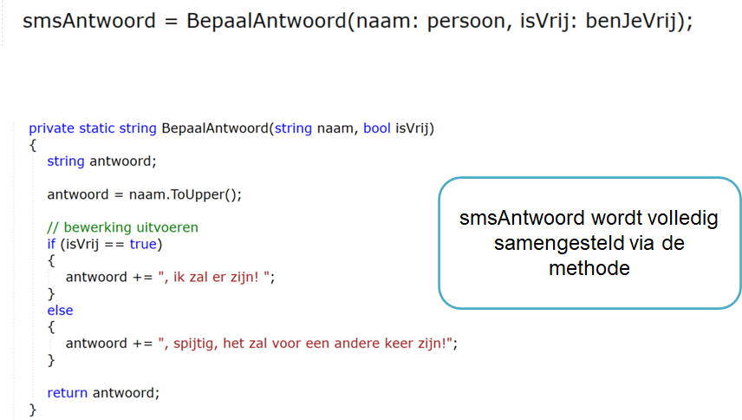
OORSPRONKELIJKE OPLOSSING

Slide 66
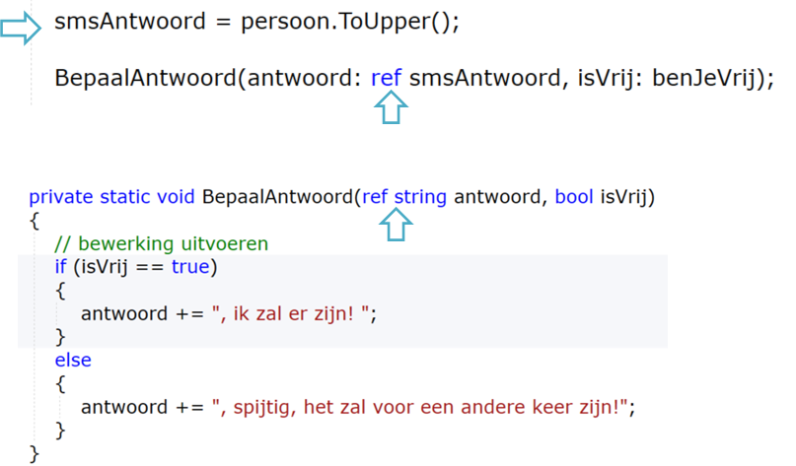
OPLOSSING MET REF VARIABELE

Slide 67
REF VARIABELE
Zowel variabele antwoord als smsAntwoord gebruiken dezelfde geheugenruimte
ref
Referentie naar dezelfde geheugenruimte

Slide 68
OEFENINGEN
Oefeningen Methodes C#

